Slide 1

স্বাগতম

Slide 2
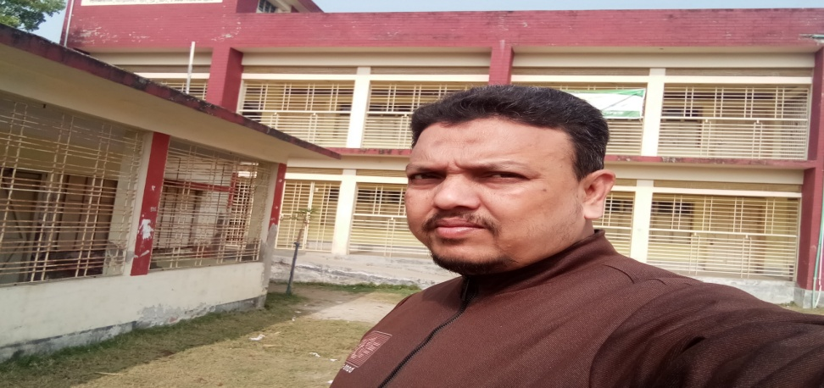
শিক্ষক পরিচিতি
মোঃ সাজজাদ হুসাইন
সহকারী শিক্ষক
সাড়াতলা সরকারি প্রাথমিক বিদ্যালয়
সদর, সাতক্ষীরা।

Slide 3

d
d
পাঠ পরিচিতি
শ্রেণিঃ পঞ্চম
বিষয়ঃ বাংলা
পাঠ-১০ রাখাল ছেলে।
পিরিয়ড: ৫6
রাখাল ছেলে.............রঙিন মেঘের নাও;
সময়ঃ ৪০ মিনিট

Slide 4
শিখনফলঃ
এ পাঠ শেষে শিক্ষার্থীরা-----------------------
৪.১.২ স্বাভাবিক গতি ও স্বরভঙ্গি অনুসারে পাঠ করা বা আবৃত্তি করা কবিতা শুনে আনন্দের সঙ্গে বিষয়বস্তু নিজের মতো করে বলতে ও লিখতে পারবে ।
৮.১.১ ছন্দের স্বাভাবিক গতি ও স্বরভঙ্গি রক্ষা করে ছড়া ও কবিতা আবৃত্তি করতে পরবে।
১৩.১.১ বিরাম চিহ্ন ব্যবহার করে অধীত যুক্তবর্ণ ফলাযুক্ত বর্ণ দ্বারা গঠিত শব্দ সহযোগে সঠিক বানানে বাক্য লিখতে পারবে।
১৬.১.৪ পাঠের অন্তর্ভুক্ত ছড়া ও কবিতার মূলভাব লিখতে পারবে।

Slide 5
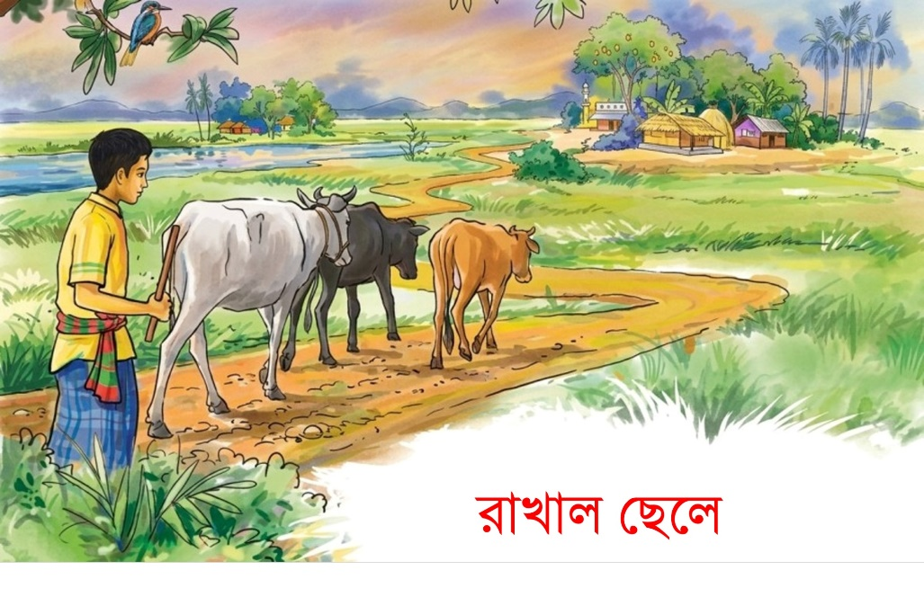
কবিতাংশটির বিষয়বস্তু আলোচনা ।
জসীমউদদীন
সেই ঘরেতে একলা বসে ডাকছে আমার মা---
সেথায় যাব, ও ভাই এবার আমায় ছাড় না!
‘রাখাল ছেলে! রাখাল ছেলে! আবার কোথা ধাও,
পুব আকাশের ছাড়ল সবে রঙিন মেঘের নাও।’

Slide 6


দলের
কাজ
দলে কবিতাংশটি সঠিকভাবে ছন্দের স্বাভাবিক গতি ও স্বরভঙ্গি রক্ষাকরে আবৃত্তি কর।
জসীমউদদীন
সেই ঘরেতে একলা বসে ডাকছে আমার মা---
সেথায় যাব, ও ভাই এবার আমায় ছাড় না!
‘রাখাল ছেলে! রাখাল ছেলে! আবার কোথা ধাও,
পুব আকাশের ছাড়ল সবে রঙিন মেঘের নাও।’

Slide 7
সমবেতভাবে আবৃত্তি কর-
জোড়ায় আবৃত্তি কর-
এককভাবে আবৃত্তি কর-

Slide 8
শব্দার্থ লিখ ও বাক্য তৈরি কর।
আবির রং----------
কুটির---------------
চামর---------------
নাও----------------
বারেক-------------
মিঠেল রোদ--------
সাঝ আকাশ--------

Slide 9
মূল্যায়ন
শব্দার্থ লিখ ও বাক্য তৈরি কর।
কবিতাংশটুকু না দেখে লিখ।

Slide 10

আজকের পাঠ এখানেই সমাপ্ত
সবাইকে ধন্যবাদ

